Slide 1
Chapter 03 printf() 함수와 데이터 형식

Slide 2
printf( ) 함수의 기본 형태
printf( ) 함수의 서식 지정
변수의 이해
데이터 형식과 배열

Slide 3
01
printf( ) 함수의 기본 형태

Slide 4
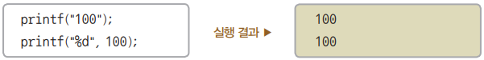
1. printf( ) 함수의 기본 형태
printf( ) 함수의 기본 사용법(정수)
printf( ) 함수는 화면(모니터)에 무언가를 보여주는 역할
모니터에 큰따옴표(“ ”) 안의 내용을 출력하라는 의미
실행 결과 100이 두 번 출력되었지만 둘은 완전히 다른 결과
첫 번째 printf (“100”)의 100은 ‘숫자 100(백)’이 아닌 ‘글자 100(일영영)’
printf( )에서 큰따옴표 안에 있는 값은 글자든 숫자 형태의 글자든 무조건 ‘글자’ 취급
두 번째 printf(“%d”, 100)의 결과로 나온 100은 ‘숫자 100(백)’을 의미
서식(%d)이 지정 된 숫자는 숫자의 의미를 그대로 지니기 때문

Slide 5
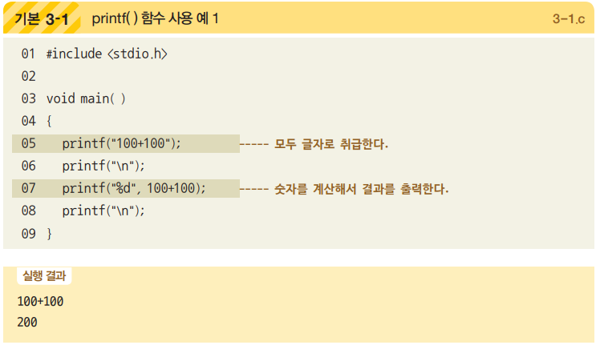
1. printf( ) 함수의 기본 형태
printf( ) 함수의 기본 사용법(정수)

Slide 6
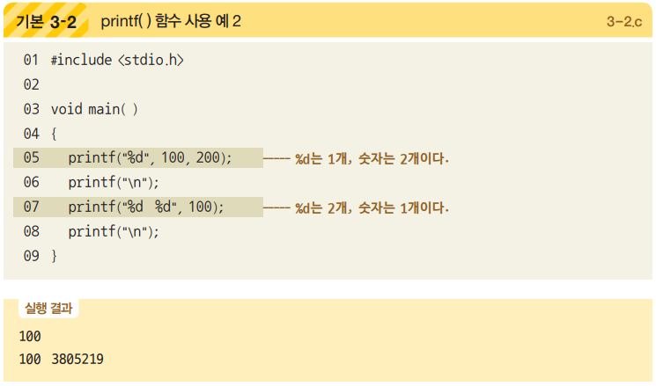
1. printf( ) 함수의 기본 형태
printf( ) 함수의 기본 사용법(정수)

Slide 7
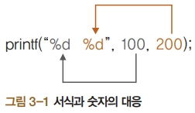
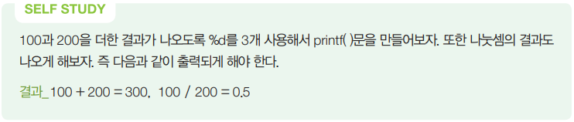
1. printf( ) 함수의 기본 형태
printf( ) 함수의 기본 사용법(정수)
5행에는 %d가 하나밖에 없는데 숫자가 2개(100, 200)이고, 7행에는 %d가 2개인데 숫자는 하나(100)밖에 없음
숫자 2개를 출력하려면 %d 2개를 넣은 뒤 숫자 2개가 나와야 한다. 따라서 5행은 다음과 같이 고쳐야 함

Slide 8
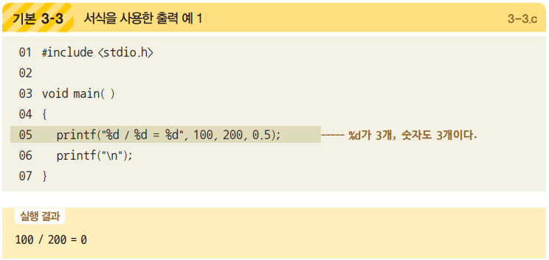
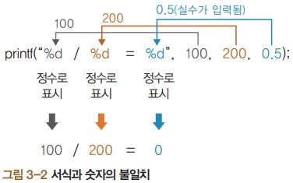
1. printf( ) 함수의 기본 형태
정수 외에 자주 사용되는 서식

Slide 9
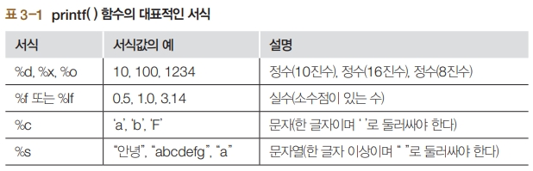
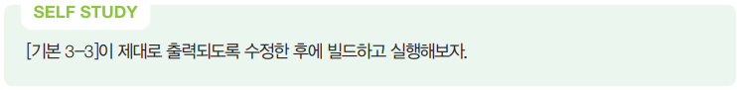
1. printf( ) 함수의 기본 형태
정수 외에 자주 사용되는 서식
[그림 3-2]와 같이, 정수 100과 200은 그대로 출력되고 마지막 0.5에 대응되는 서식이 정수를 표현하는 %d이므로 0.5에서 소수 부분이 떨어져서 0만 출력
이때 문자와 문자열은 구분할 필요가 있음
문자는 꼭 작은따옴표(‘ ’) 안에 한 글자만 들어 있어야 하고 문자열은 큰따옴표(“ ”) 안에 한 글자 이상이 들어 있어야 함

Slide 10
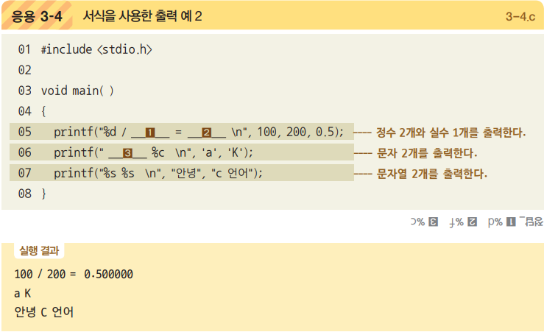
1. printf( ) 함수의 기본 형태
정수 외에 자주 사용되는 서식

Slide 11
02
printf( ) 함수의 서식 지정

Slide 12
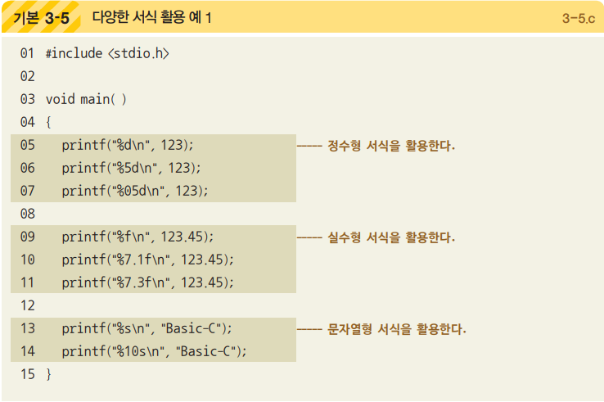
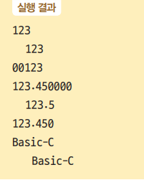
2. printf( ) 함수의 서식 지정
자릿수를 맞춘 출력

Slide 13
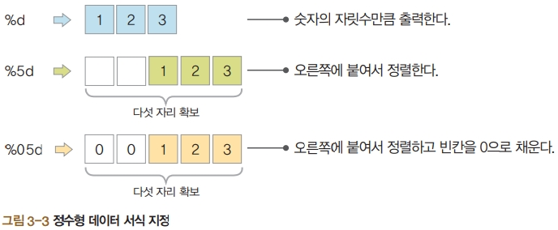
2. printf( ) 함수의 서식 지정
자릿수를 맞춘 출력
정수형 데이터를 출력하기 위한 5~7행의 서식은 [그림 3-3]과 같이 나타낼 수 있음

Slide 14
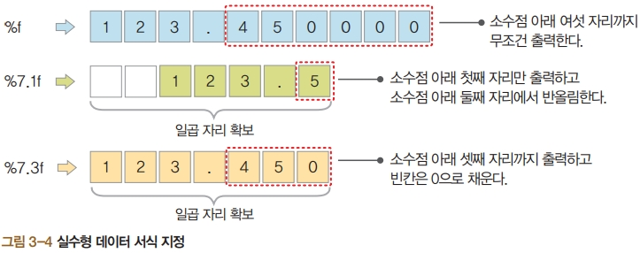
2. printf( ) 함수의 서식 지정
자릿수를 맞춘 출력
9~11행 실수형 데이터의 서식 지정은 [그림 3-4]와 같음
두 번째의 %7.1f는 소수점을 포함 한 전체 자리인 일곱 자리를 확보한 후에 소수점 아래는 한 자리만 차지한다는 의미
그러므로 소수점 위 정수 부분은 다섯 자리

Slide 15
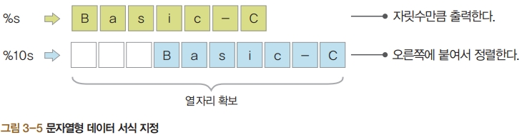
2. printf( ) 함수의 서식 지정
자릿수를 맞춘 출력
13, 14행 문자열형 데이터의 서식도 오른쪽에 맞춰서 출력

Slide 16
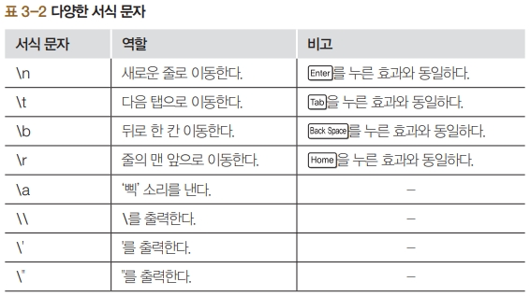
2. printf( ) 함수의 서식 지정
다양한 기능의 서식 문자
앞서 줄 바꿈의 역할을 하는 \n의 기능을 살펴보았음
서식 문자의 특징은 앞에 반드시 ‘\’ 기호가 붙는다는 것인데 이런 문자를 탈출(escape) 문자라고도 함

Slide 17
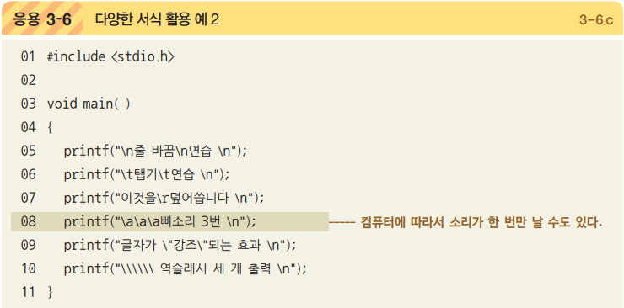
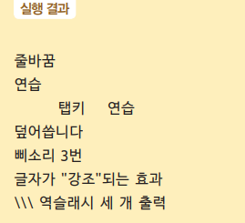
2. printf( ) 함수의 서식 지정
다양한 기능의 서식 문자

Slide 18
03
변수의 이해

Slide 19
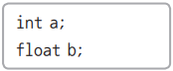
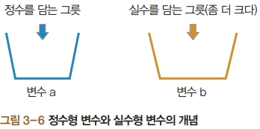
3. 변수의 이해
변수 선언
요리를 하기에 앞서 그릇을 준비하듯이 C 프로그램을 작성하려면 변수 선언을 먼저 수행
국그릇, 밥그릇, 반찬그릇 등 다양한 그릇이 있는 것처럼 변수의 종류도 다양
소수점이 없는 값과 소수점이 있는 값을 담는 변수를 선언
두 문장으로 다음 그림과 같이 새로운 변수(그릇) 2개를 생성
변수(그릇)에 각각 정수와 실수를 담을 수 있음

Slide 20
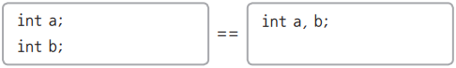
3. 변수의 이해
변수 선언
변수를 선언하는 방식은 다양
만약 정수형 변수 a와 b를 선언하고 싶다면 다음과 같은 방식을 사용할 수 있음
즉 변수의 종류가 같을 때는 변수를 개별적으로 선언해도 되고 콤마(,)를 사용하여 연속해서 선언해도 됨

Slide 21
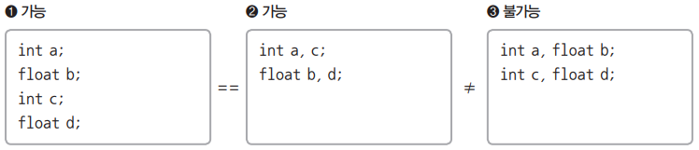
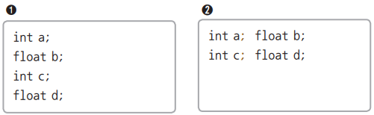
3. 변수의 이해
변수 선언
정수형 변수 a, 실수형 변수 b, 정수형 변수 c, 실수형 변수 d를 선언하는 기본 방식
여기서 잠깐 세미콜론을 사용한 줄 표현
한 줄에 하나의 데이터 형식만 선언할 수 있다고 했으나 엄밀하게 말하면 ‘한 줄’이 아니라 ‘한 문장’이라고 해야 옳음 ➋는 올바른 형식이며 세미콜론(;)으로 구분된 것은 완전히 분리 된 문장으로 취급되므로 ➊과 ➋는 같은 의미

Slide 22
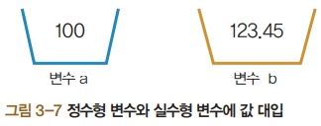
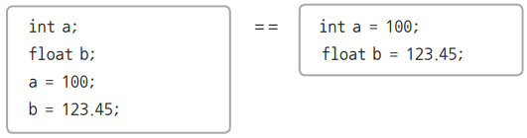
3. 변수의 이해
변수에 값을 담는 방법
기본적인 값의 대입
변수 a에 100을 대입하고 변수 b에 123.45를 대입하는 것을 그림으로 표현
100은 정수, 123.45는 실수이므로, 정수형 변수 a와 실수형 변수 b를 선언하고 변수에 값을 넣으려면 다음과 같이 나열

Slide 23
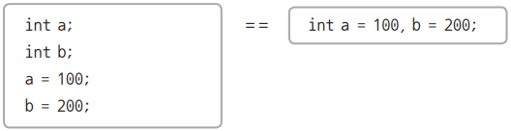
3. 변수의 이해
변수에 값을 담는 방법
기본적인 값의 대입
만약 변수 a, b가 모두 정수형 변수라면 형식이 동일하므로 한 줄로 해결할 수 있음
변수에 값을 대입할 때는 지정된 데이터 형식만 대입해야 함

Slide 24
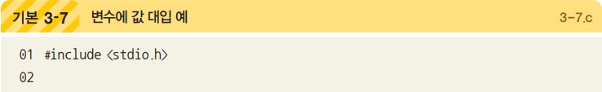
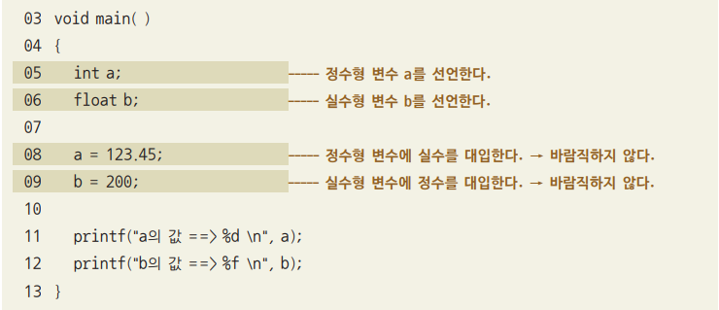
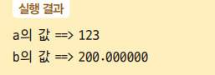
3. 변수의 이해
변수에 값을 담는 방법
기본적인 값의 대입

Slide 25
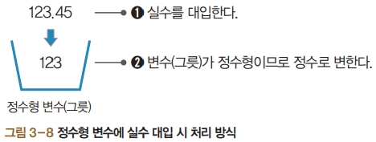
3. 변수의 이해
변수에 값을 담는 방법
기본적인 값의 대입
실행은 되었지만 8행에서 정수형 변수 a에 실수 123.45를 대입해 결과가 123만 나왔음
8행에서 [그림 3-8]과 같은 처리가 이루어졌기 때문

Slide 26
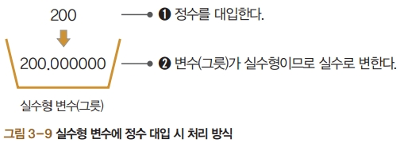
3. 변수의 이해
변수에 값을 담는 방법
기본적인 값의 대입
실수(123.45)를 대입하더라도 그것을 담는 변수(그릇)가 정수형이므로 소수점 아래가 떨어져 나가고 정수(123)만 저장되어 결국 8행의 변수 a에는 123만 들어가게 됨
실수형 변수(그릇)에 정수를 담으면 [그림 3-9]와 같이 처리

Slide 27
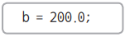
3. 변수의 이해
변수에 값을 담는 방법
기본적인 값의 대입
대입된 정수(200)가 실수(200.000000)로 변함
200이나 200.00이나 정수 또는 실수라는 것만 다를 뿐 값의 크기는 차이가 없으므로 문제가 생기지 않음
하지만 변수의 데이터 형식과 실제 값의 종류가 다른 것은 그리 바람직하지 않으므로 정수형 변수에는 정수를 대입하고 실수형 변수에는 실수를 대입해야 함
즉 9행은 다음과 같이 고치는 것이 바람직

Slide 28
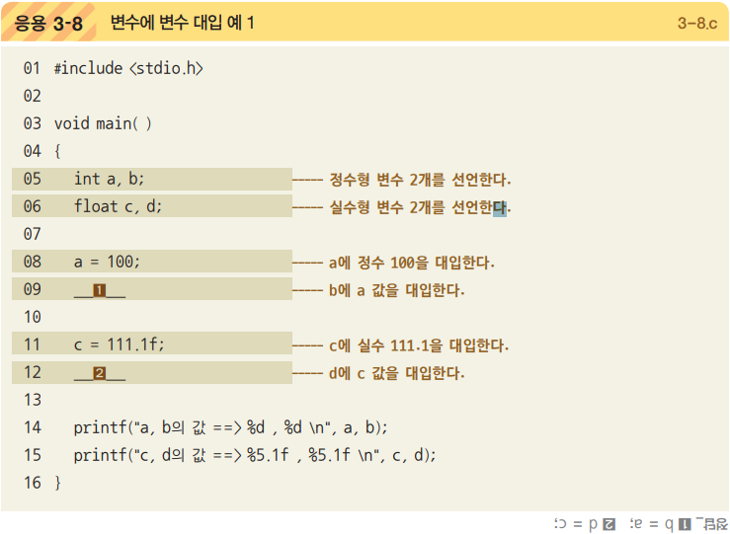
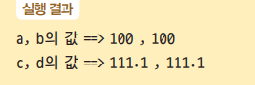
3. 변수의 이해
변수에 값을 담는 방법
다양한 값의 대입 방법

Slide 29
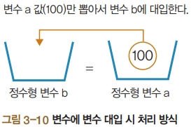
3. 변수의 이해
변수에 값을 담는 방법
다양한 값의 대입 방법
8행에서 정수형 변수 a에 100을 대입
9행에서는 정수형 변수 b에 값 대신 a를 대입
이때 9행은 [그림 3-10]과 같이 처리
오른쪽에 있는 변수 a의 값인 100이 변수 b에 들어감
결국 변수 a와 b는 같은 값인 100을 가지게 되므로 14행에서 같은 값을 출력
15행의 실수도 동일한 결과를 출력
이외에도 변수에 값을 대입하는 방법은 여러 가지

Slide 30
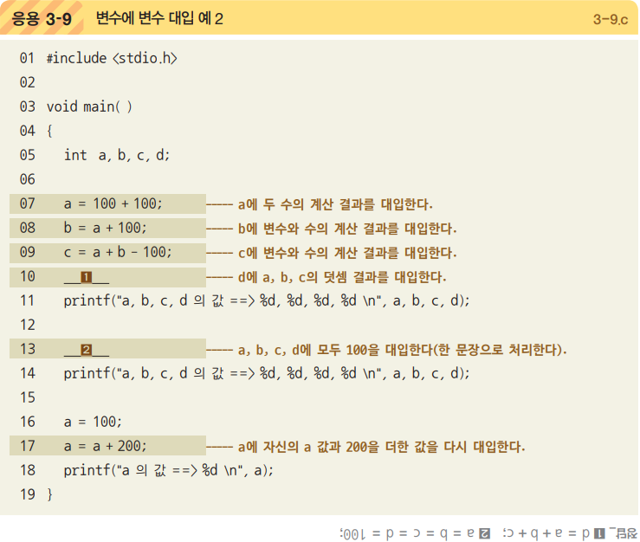
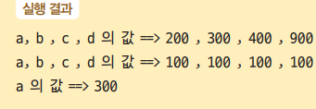
3. 변수의 이해
변수에 값을 담는 방법
다양한 값의 대입 방법

Slide 31
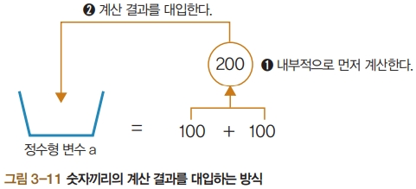
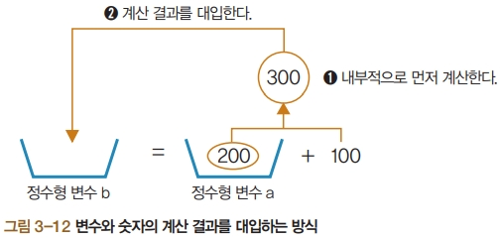
3. 변수의 이해
변수에 값을 담는 방법
다양한 값의 대입 방법
7행에서는 연산 결과를 변수에 대입
8행에서는 변수 a의 값과 100의 연산 결과를 변수 b에 대입

Slide 32
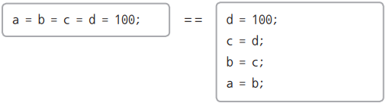
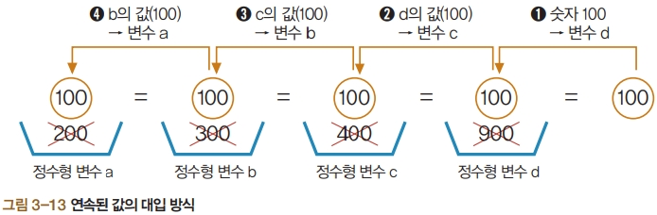
3. 변수의 이해
변수에 값을 담는 방법
다양한 값의 대입 방법
=는 맨 뒤부터 처리 되는데 결국 13행은 다음과 같이 풀어 쓸 수 있음
한 가지 유의할 점은 바로 전 단계(7~10행)의 a, b, c, d에 각각 200, 300, 400, 900 이라는 값이 들어 있지만 그 값들은 무시하고 새로운 값으로 덮어쓴다는 것

Slide 33
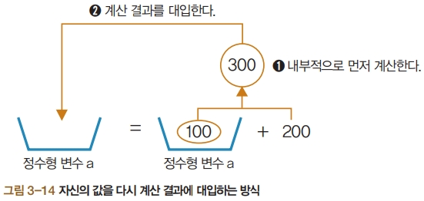
3. 변수의 이해
변수에 값을 담는 방법
다양한 값의 대입 방법
[그림 3-13]을 보면 대입 연산자(=)가 오른쪽에서 왼쪽 방향(←)으로 진행됨을 알 수 있음
변수 a, b, c, d에는 모두 100이 대입
17행에서는 [그림 3-14]처럼 자신의 값으로 연산을 한 후 다시 자신에게 넣음

Slide 34
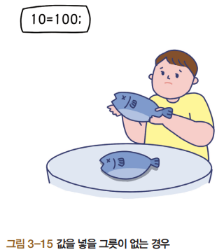
3. 변수의 이해
변수에 값을 담는 방법
대입 연산자와 변수의 위치
‘대입 연산자(=)를 사용하면 오른쪽의 것이 왼쪽에 대입된다’는 규칙
대입 연산자(=)의 왼쪽에는 반드시 무엇을 담는 그릇인 변수만 온다는 것을 알 수 있음

Slide 35
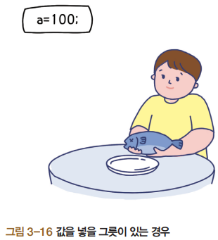
3. 변수의 이해
변수에 값을 담는 방법
대입 연산자와 변수의 위치
‘대입 연산자(=)의 오른쪽에는 상수(숫자), 변수, 계산값이 모두 올 수 있다’는 규칙도 적용
결론적으로 대입 연산자의 왼쪽에는 변수만 올 수 있고 오른쪽에는 상수, 변수, 계산 값, 함수 등 무엇이든지 올 수 있음

Slide 36
04
데이터 형식과 배열

Slide 37
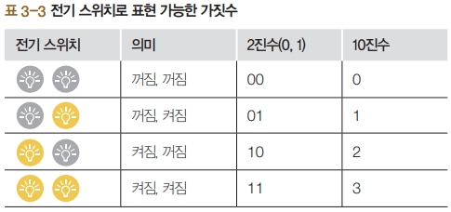
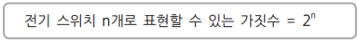
4. 데이터 형식과 배열
비트, 바이트, 진수
비트
비트(bit)는 전기 스위치와 비슷한 개념으로, 전기 스위치에는 OFF와 ON만 있듯이 비트에도 0(OFF)과 1(ON)만 있음
1비트라면 전기 스위치가 1개이고 2비트라면 전기 스위치가 2개인 것
전기 스위치 2개(2비트)로 표현할 수 있는 가짓수는 4개이고 이를 2진수로 표현하면 각각 00, 01, 10, 11, 이를 10진수로 나타내면 0, 1, 2, 3

Slide 38
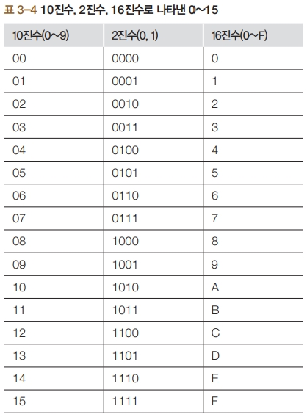
4. 데이터 형식과 배열
비트, 바이트, 진수
진수
10진수는 숫자 10개(0~9)로 모든 숫자를 표현
2진수는 숫자 2개(0, 1)로만 모든 수를 표현

Slide 39
4. 데이터 형식과 배열
비트, 바이트, 진수
진수
10진수의 00은 2진수의 0000과 동일하고 10진수의 01은 2진수의 0001과 동일
2진수 0001에서 한 자리를 올리고 그 자리에 가장 작은 숫자(0)를 넣어 0010으로 표현
16진수가 필요한 이유는 2진수의 네 자리와 16진수의 한 자리가 딱 맞아떨어지기 때문

Slide 40
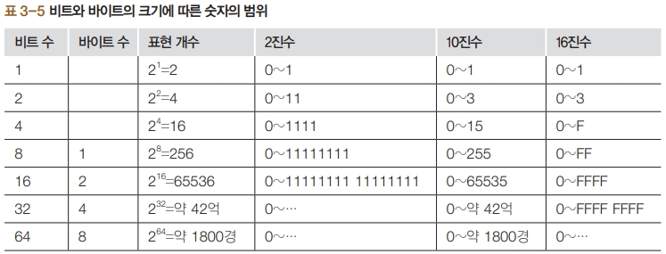
4. 데이터 형식과 배열
비트, 바이트, 진수
바이트
비트와 더불어 C에서 가장 많이 사용되는 단위는 바이트(byte)

Slide 41
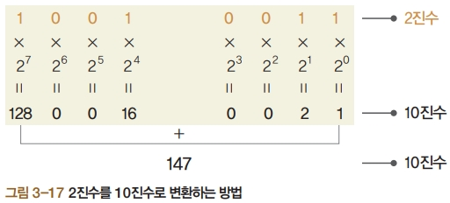
4. 데이터 형식과 배열
진수 변환 연습
10진수 변환
2진수 1001 0011을 10진수로 변환하는 과정을 나타낸 것

Slide 42
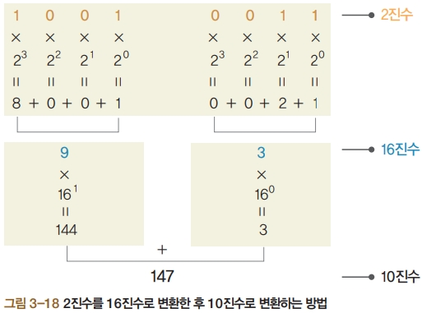
4. 데이터 형식과 배열
진수 변환 연습
10진수 변환

Slide 43

4. 데이터 형식과 배열
진수 변환 연습
2진수 변환
처음에 13을 2로 나누면 몫은 6, 나머지는 1이고, 6을 다시 2로 나누면 몫은 3, 나머지는 0
다시 3을 2로 나누면 몫은 1, 나머지는 1
이렇게 해서 나온 마지막 몫과 나머지값들을 나열하면 2진수가 됨

Slide 44

4. 데이터 형식과 배열
진수 변환 연습
2진수 변환
1316을 10진수로 바꾸면 19가 되고 이것을 2로 나누면 몫은 9, 나머지는 1
이후 10진수와 동일하게 계산하면 1316은 2진수 100112이 됨

Slide 45



4. 데이터 형식과 배열
진수 변환 연습
2진수 변환

Slide 46

4. 데이터 형식과 배열
숫자형 데이터 형식
소수점이 없는 정수형
정수형은 말 그대로 소수점이 없는 데이터를 입력하기 위해 사용하는 데이터 형식
unsigned가 붙은 데이터 형식은 마이너스(-) 값이 없는 경우에 사용

Slide 47


4. 데이터 형식과 배열
숫자형 데이터 형식
소수점이 없는 정수형

Slide 48

4. 데이터 형식과 배열
숫자형 데이터 형식
소수점이 없는 정수형
100을 200으로 나눈 결과는 0.5
8행의 a/b는 100/200이고 100과 200은 모두 정수
그 결과도 실수 0.5가 아니라 소수 부분이 떨어진 정수 0 이 되어 8행의 result에 0의 실숫값인 0.000000이 저장

Slide 49

4. 데이터 형식과 배열
숫자형 데이터 형식
소수점이 있는 정수형
float 형은 대개 소수 아래 일곱 자리까지의 정밀도를 나타내지만 double 형은 소 수점 아래 열여섯 자리 정도까지의 정밀도를 나타낼 수 있음

Slide 50

4. 데이터 형식과 배열
숫자형 데이터 형식
소수점이 있는 정수형

Slide 51


4. 데이터 형식과 배열
문자형 데이터 형식
아스키코드
아스키코드는 컴퓨터에서 표현하는 문자(특히 키보드에 있는 영문자, 기호, 숫자 등)를 0~127에 대응한 코드
C에서는 숫자를 문자로도 표현

Slide 52

4. 데이터 형식과 배열
문자형 데이터 형식
한 글자를 뜻하는 문자형
char 형에는 문자뿐만 아니라 값의 범위에 해당하는 정수를 대입할 수 있음
char 형을 1바이트 크기의 정수형으로 취급해도 상관없음
char 형의 크기는 1바이트(8비트)이므로 표현할 수 있는 글자 수는 256가지이며 값의 범위는 –128~127
아스키코드의 0~127을 담을 수 있음

Slide 53


4. 데이터 형식과 배열
문자형 데이터 형식
한 글자를 뜻하는 문자형

Slide 54


4. 데이터 형식과 배열
문자형 데이터 형식
한 글자를 뜻하는 문자형

Slide 55

4. 데이터 형식과 배열
여러 글자가 모인 문자열과 배열
문자열의 기본 형식
문자열은 문자형(char)의 집합이므로 “Hanbit”이라는 문자열을 저장하기 위해서는 문자 6개 가 나란히 있으면 됨
[그림 3-24]에서는 문자가 6개가 아니라 7개인데 이를 주의해야 함

Slide 56


4. 데이터 형식과 배열
여러 글자가 모인 문자열과 배열
문자열의 기본 형식
문자열을 저장하는 변수는 문자형을 연속적으로 나열한 것을 의미하는 배열 형태가 되어야 함
[그림 3-24]에서는 문자형 7개를 나열하여 배열로 생성
이것을 문법적으로는 다음과 같이 정의
[ ] 안에는 필요한 문자의 개수를 쓰면 됨
여기서 잠깐 올바른 문자 표현
문자는 반드시 ‘ ’로 감싸야 하며 한 글자만 올 수 있으며 ➊~➌은 모두 틀린 표현 char a; ➊ a = ‘Ab’; ➋ a = “A”; ➌ a = “Ab”;

Slide 57

4. 데이터 형식과 배열
여러 글자가 모인 문자열과 배열
문자열의 기본 형식
전체 배열의 이름은 str이고 각각의 이름은 str[0]~str[6]
주의할 점은 배열이 0부터 시작하므로 마지막은 str[7]이 아닌 str[6]이라는 것
이때 [ ] 안에 들어가는 번호를 ‘첨자’라고 함
이번에는 str 배열에 “Basic”이라는 문자열을 대입
다른 데이터 형식은 대입 연산자(=) 를 사용해서 대입했으나 문자열은 특별히 strcpy( ) 함수를 사용해야 함
개념적으로는 대입 연산자와 비슷

Slide 58


4. 데이터 형식과 배열
여러 글자가 모인 문자열과 배열
문자열의 기본 형식

Slide 59

4. 데이터 형식과 배열
여러 글자가 모인 문자열과 배열
문자열의 기본 형식
[기본 3-14]의 6행과 7행에서는 각각 문자형 배열 10개를 선언

Slide 60


4. 데이터 형식과 배열
여러 글자가 모인 문자열과 배열
문자열과 배열의 뒷이야기

Slide 61

4. 데이터 형식과 배열
여러 글자가 모인 문자열과 배열
문자열과 배열의 뒷이야기
[그림 3-28]을 보면 str 배열에 널 문자가 없으므로 그 이후에(그림에서는 ???로 표시) 무엇이 들어 있는지 알 수 없지만 일단은 널 문자를 만날 때까지 계속 출력
널 문자는 문자열을 출력할 때 자동차의 브레이크와 같은 역할을 하므로, 이 경우는 브레이크 가 없어서 계속 달릴 수밖에 없는 상황

Slide 62

4. 데이터 형식과 배열
여러 글자가 모인 문자열과 배열
문자열과 배열의 뒷이야기
9~15행은 str 배열에 strcpy( ) 함수를 이용하여 값을 대입하지 않고 한 글자씩 직접 대입한 것
즉 [그림 3-29]와 같이 첨자(str[n]과 같은 형식)를 이용하면 한 자리씩 접근할 수 있음

Slide 63
*
예제 모음

Slide 64

[예제모음 04] 정수형을 출력하는 프로그램

Slide 65

[예제모음 04] 정수형을 출력하는 프로그램

Slide 66

[예제모음 05] 입력하는 정수의 진수 결정

Slide 67

[예제모음 05] 입력하는 정수의 진수 결정

Slide 68

[예제모음 06] 데이터 형의 크기 확인

Slide 69

[예제모음 06] 데이터 형의 크기 확인

Slide 70

[예제모음 07] 입력된 문자열을 거꾸로 출력

Slide 71

[예제모음 07] 입력된 문자열을 거꾸로 출력

Slide 72
감사합니다!

